Slide 1
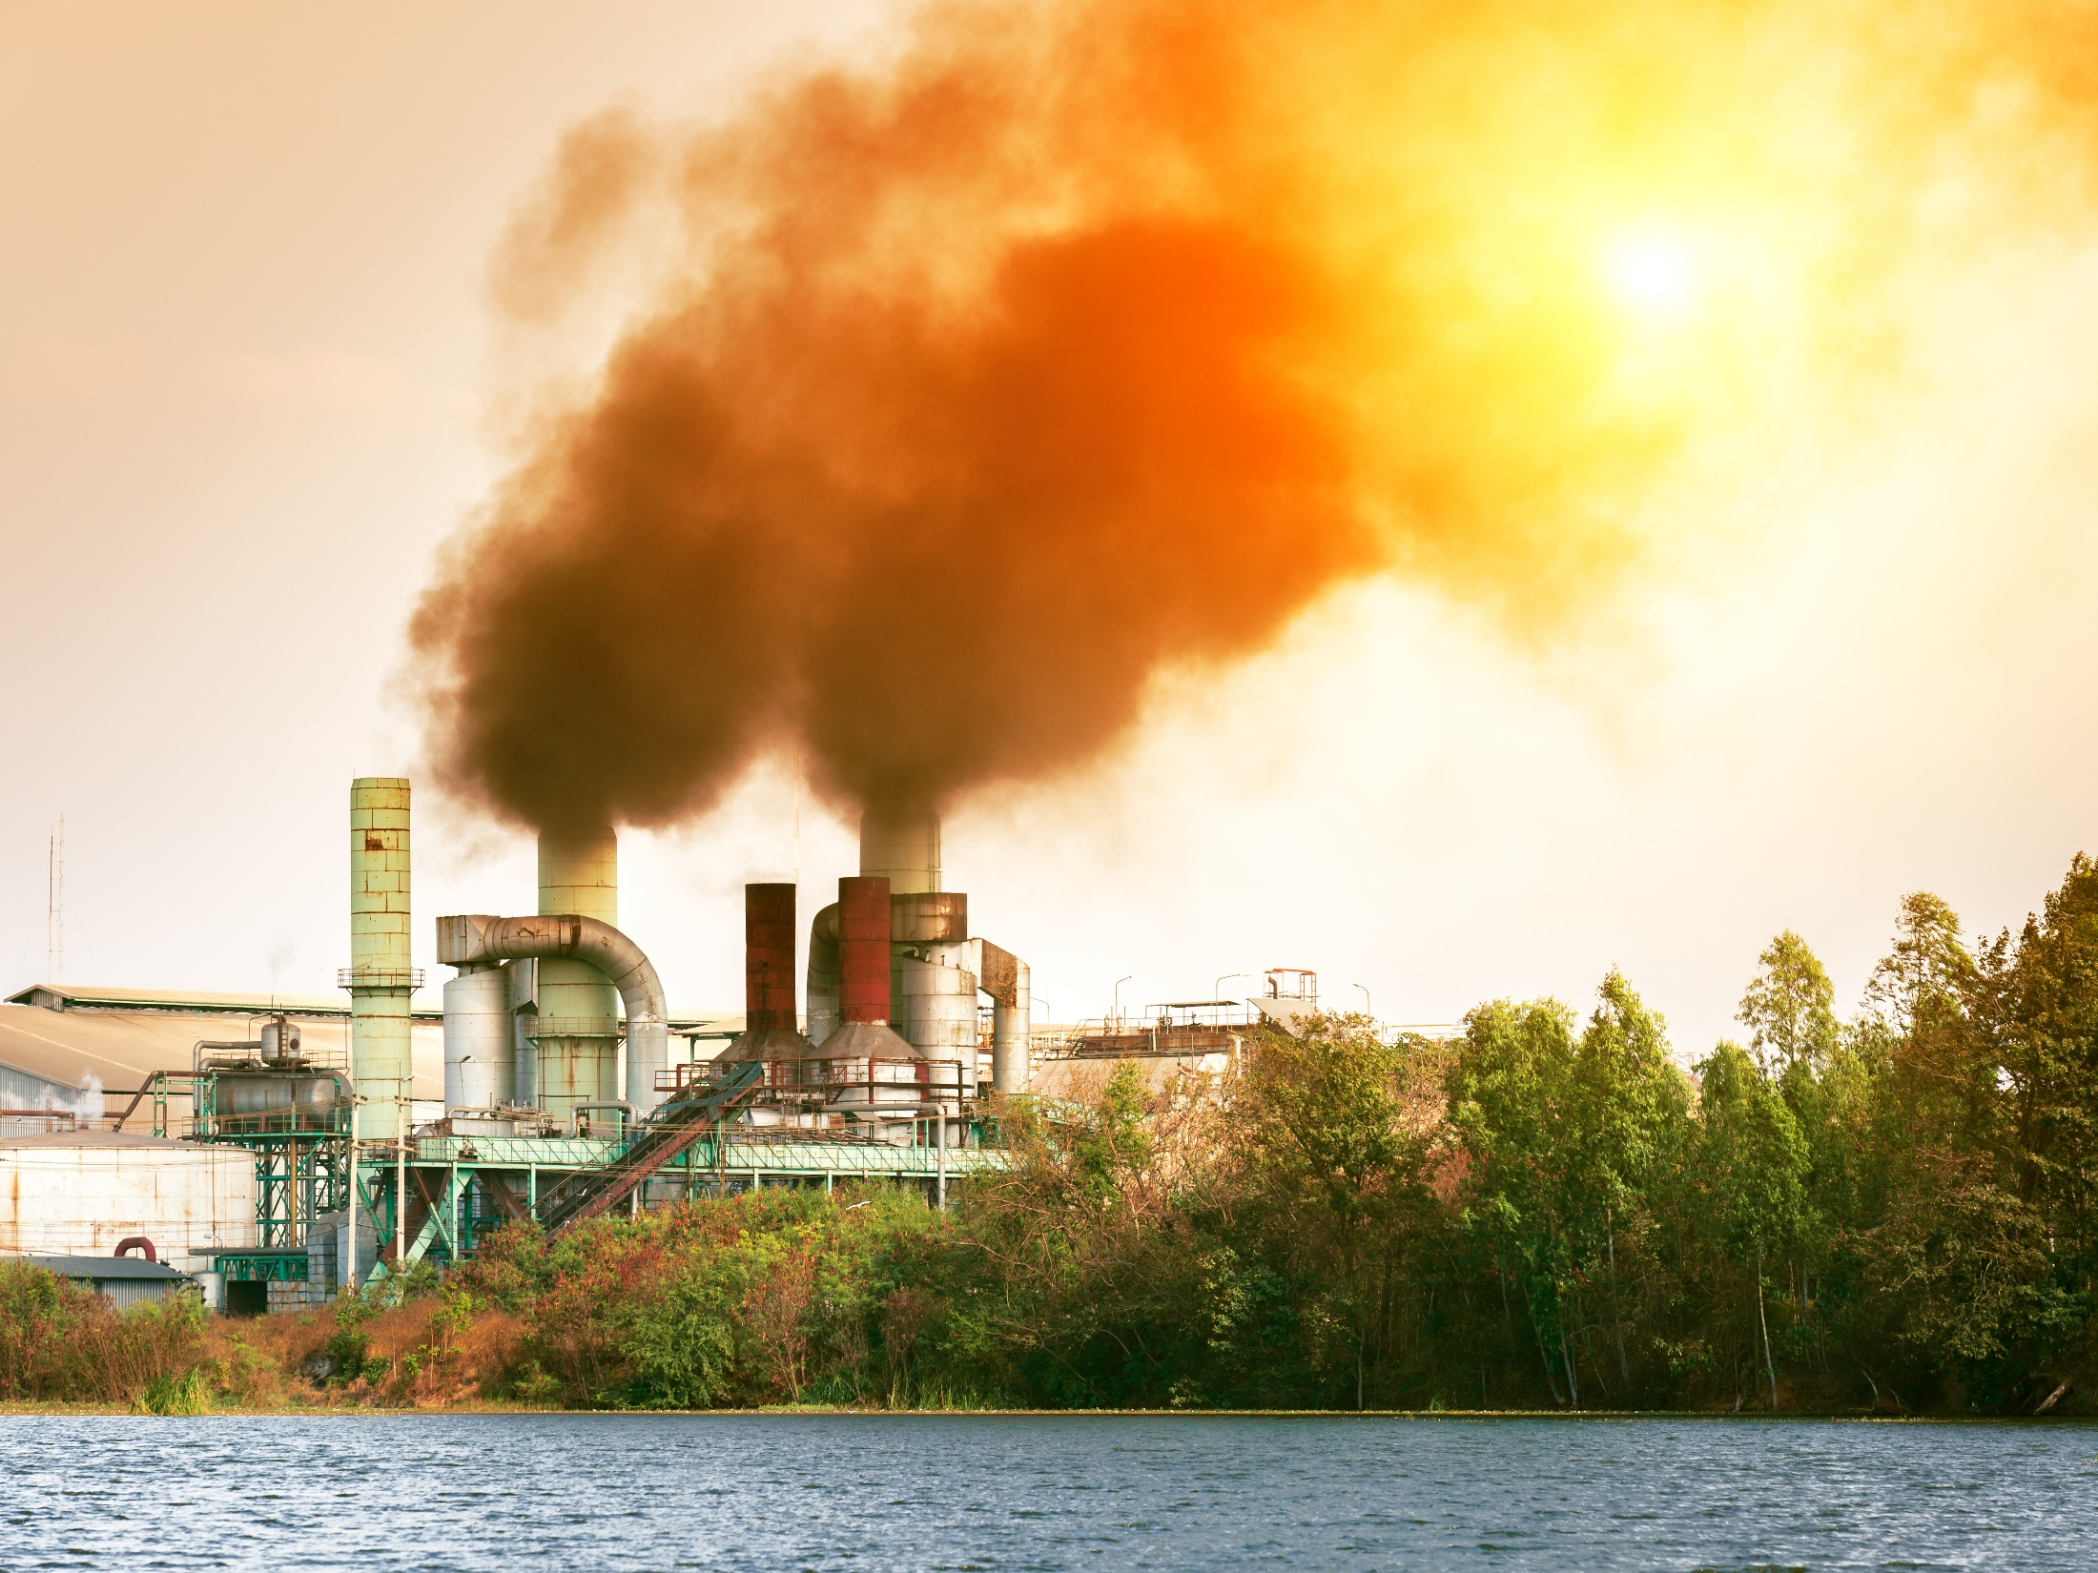
A POLUIÇÃO E O HOMEM

Slide 2
POLUIÇÃO
A poluição diz respeito às alterações no meio ambiente resultantes da ação do Homem.
Tipos de poluição
Poluição da água
Poluição do solo
Poluição do ar

Slide 3
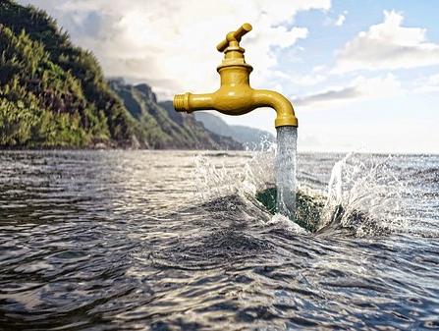
Poluição da água
Principais causas da poluição da água
descargas de resíduos nos esgotos;
esgotos não tratados devidamente;
deposição de lixo nos rios, mares e oceanos;
derrames de petróleo;
contaminação das águas subterrâneas com produtos tóxicos utilizados na agricultura e pecuária.

Slide 4
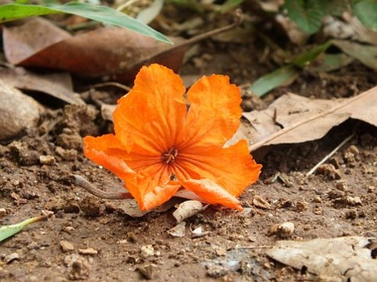
Poluição do solo
Principais causas da poluição do solo
depósito de lixo;
uso excessivo de fertilizantes e pesticidas na agricultura e pecuária;
indústrias que contaminam os solos.

Slide 5
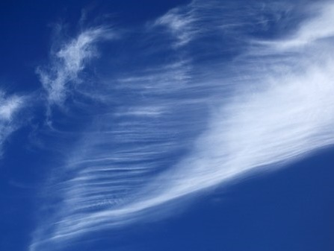
Poluição do ar
Principais causas da poluição do ar
agricultura e produção de gado;
queima de combustíveis fosseis;
queimadas usadas na agricultura e limpeza de florestas.

Slide 6
Clica na resposta correta
Qual das seguintes fontes de poluição polui o solo e as águas subterrâneas?
a. Derrames de petróleo.
b. Depósitos de lixo a céu aberto.
c. Utilização de fertilizantes.
d. Libertação de gases poluentes pelas indústrias.
e. Resíduos urbanos resultantes da ausência de saneamento.

Slide 8
Errado ☹
Tenta outra vez!
(clica aqui para voltares à questão)

Slide 9
Parabéns!
Acertaste ☺
(clica aqui para voltares à questão)

